Slide 1
PROYECTO DE TITULACIÓN PREVIO A LA OBTENCIÓN DEL TÍTULO DE INGENIERO TURÍSTICO Y HOTELERO
TEMA:
Estudio de necesidad social de la demanda y empleabilidad para el sector turismo en la provincia de Pichincha
AUTORES:
Castro Valencia Santiago David y Gavilanes Haro Karla Estefany
DIRECTORA:
MGS. Giomara Del Carmen Troya Santillán
SANGOLQUÍ
2020

Slide 2
Estructura de la investigación
Propuesta
Diseño y elaboración
- Estudio de mercado
- Segmentos de estudio
- Estudio de la oferta
- Estudio de la demanda
Propuesta
Nueva Oferta académica.
- Malla curricular
Capítulo 3
Capítulo 4
Brochure
- Metodología
- Diseño y Tipología
- Población y Muestra
- Herramienta de recolección de datos
-Fundamentación Teórica
- Marco Referencial
- Marco Conceptual
- Marco Legal
- Antecedentes
- Planteamiento del problema
- Justificación
- Objetivos
Tema
Capítulo 1
Capítulo 2

Slide 3
Antecedentes
Sector Turismo – Actividad económica
2019
PIB
Industria Turística
Tecnicismo Especialización Laboral
1,5
2,2%
477.382
2,2%
La ley de Turismo – Capacitación Técnica y Profesional
463.320
3%
Ante la creciente demanda turística

Slide 4
Problemática
Cifras y Datos Actualizados
Empleabilidad
Profesionales
¿Cuál es el nivel de Inserción Laboral?
Demanda
Empresarios
¿Qué requisitos, capacidades y competencias implica su demanda laboral?

Slide 5
Determinar el estudio y la necesidad social, demanda y empleabilidad para el sector turismo en la provincia de Pichincha
Investigar las necesidades sociales de la población, organizaciones públicas y privadas del sector turismo, para conocer la demanda y empleabilidad en la provincia de Pichincha
Identificar las percepciones requerimientos, motivaciones e intereses de los involucrados en el sector turismo
Caracterizar la situación laboral de los profesionales campo amplio del turismo que labora en la provincia de Pichincha
Objetivos
General
Especifico
Especifico
Especifico

Slide 6
Capítulo 1 Marco Teórico

Slide 7
Matriz de la teoría de necesidades según autores

Slide 8
Teoría de la Motivación Humana
Empleabilidad
Necesidades Secundarias
El mayor logro
Autorrealización
Teoría del conocimiento Reconocimiento Familiar, laboral
Reconocimiento/
Estima
Teoría de Pertenencia
El cariño, amor y pertinencia
Afiliación/
Sociales
Necesidades Primarias
Teoría Económica/Ley de Oferta y Demanda Seguridad individual de orden publico: como empleo, ingreso familiar, salud
Seguridad
Fisiológicas

Slide 9
Marco Referencial y Legal
Estudio de Brechas Turísticas
ENEMDU
SIISE
CNC
Propone el fortalecimiento de O y D turística
Articula el sector turístico y patrimonio
Gestiona actividades Turísticas
- Plan Nacional de Turismo 2030
-Plan Nacional de Desarrollo 2017-2021
Transformación de la Matriz Productiva
Agenda Zonal Zona 2 y Zona 9
Eje central que es el Fomento a la inversión.
Este eje impulsa el fomento de la empleabilidad.

Slide 10
Capítulo 2 Marco Metodológico

Slide 11
Marco Metodológico
Indicadores de Empleabilidad
Cualitativo
Cuantitativo
Enfoque metodológico mixto
Variables Actitudinales
Sistemas de Indicadores Sociales
Variables Cuantitativas

Slide 12
Tipología de la Investigación
Según el objetivo general
Estudio de Campo
Análisis estadístico descriptivo
Diseño Transversal
Con un enfoque local

Slide 13
Instrumentos de recolección de datos
Focus Group
La Encuesta
Cuestionario con ? dicotómicas y politómicas
Formatos de encuestas
Validación
Segmentación
Sectores estratégicos

Slide 14
Diseño y tipo de muestreo por segmentos
Graduados
Muestreo probabilístico de tipo aleatorio simple
Universo: 307
Muestra: 137
Compuesto: Graduados período 2016 - 2019
Empleadores
Muestreo aleatorio simple.
Universo : 14.045
Muestra: 246
Estudiantes
Muestreo no probabilístico intencional
Universo y Muestra : 65 estudiantes
Compuesto: Estudiantes de 8vo y 9no
Académicos
Muestreo no probabilístico de tipo intencional.
El universo y Muestra: 16 profesores

Slide 15
Capítulo 3 Estudio de mercado

Slide 16
Formula Finita Segmento de la Provincia de Pichincha

Slide 17
Necesidades Sociales

Slide 18
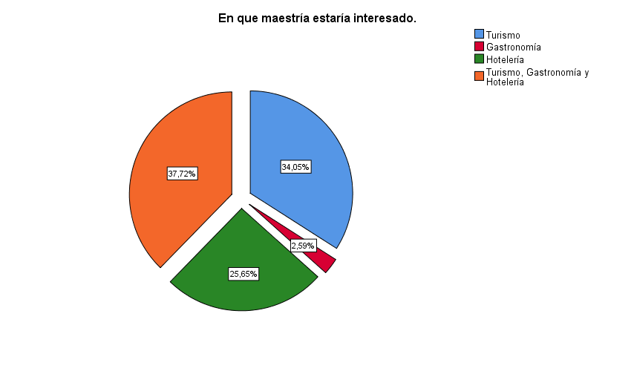
Demanda

Slide 19
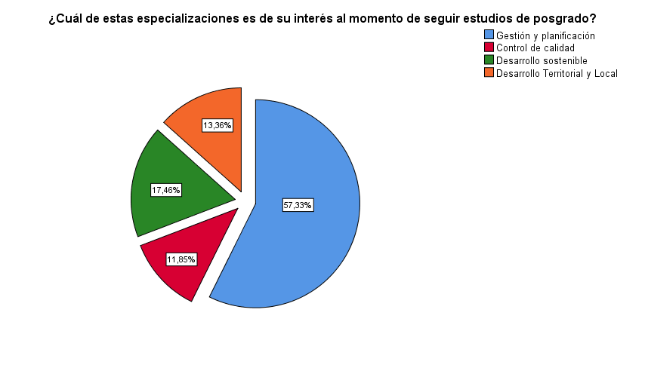
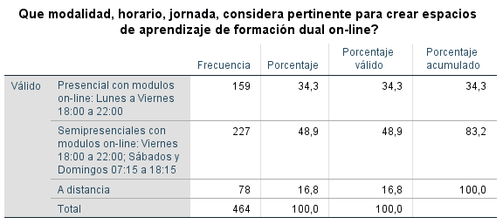
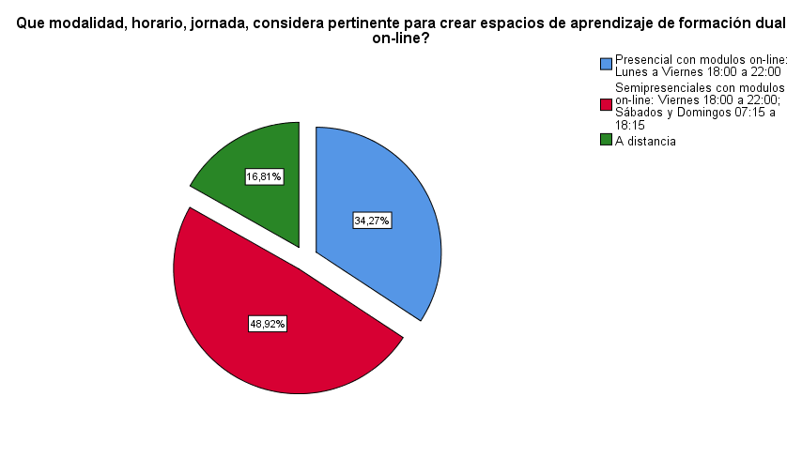
Demanda

Slide 20
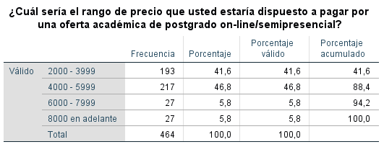
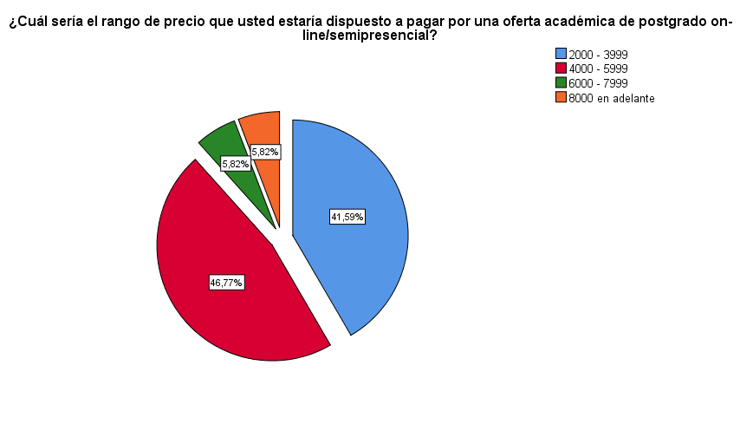
Demanda

Slide 21
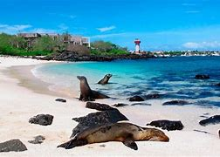
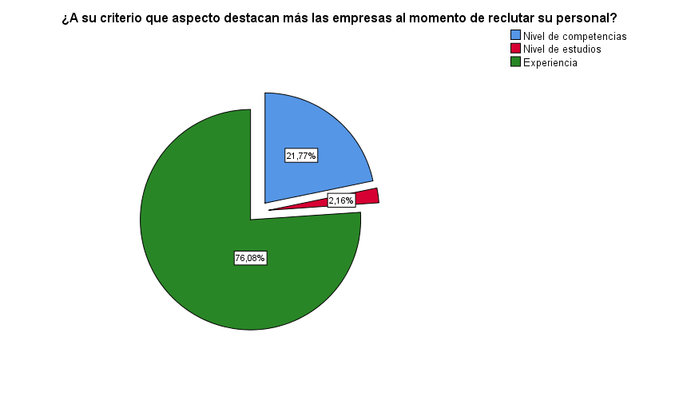
Empleabilidad

Slide 22
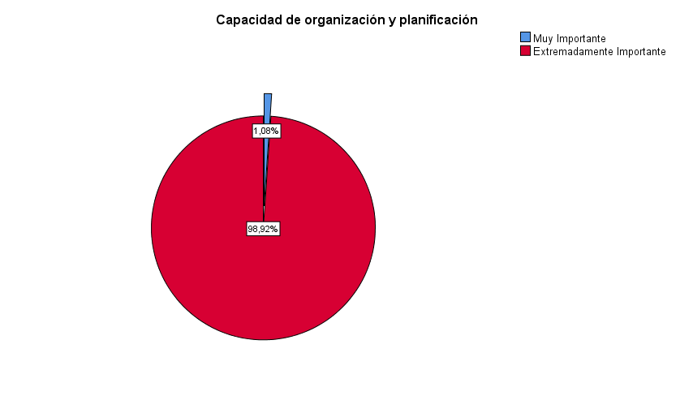
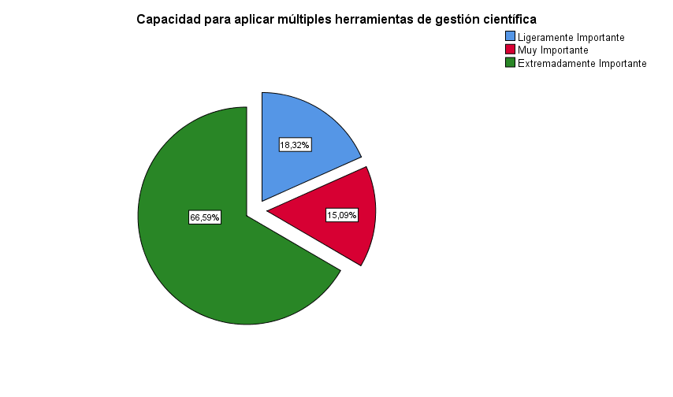
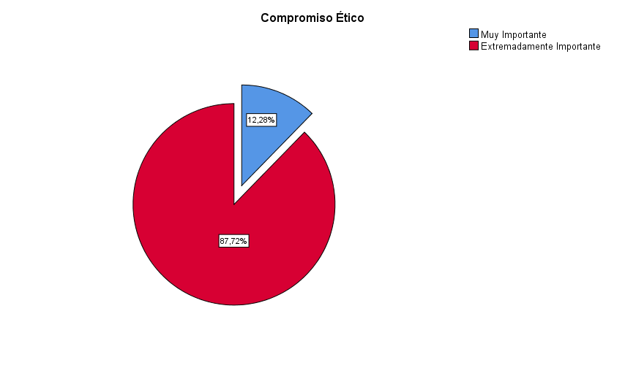
Empleabilidad Competencias transversales

Slide 23
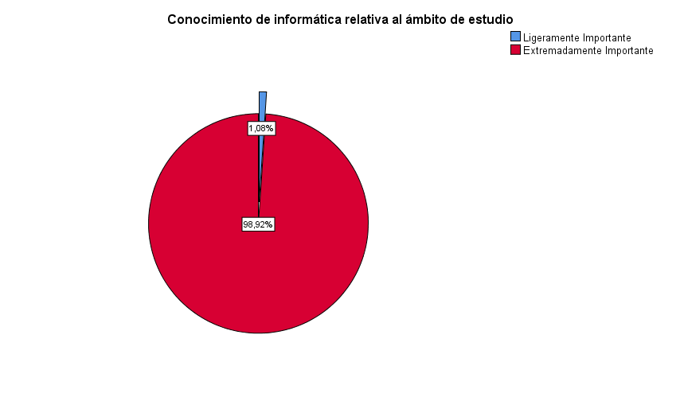
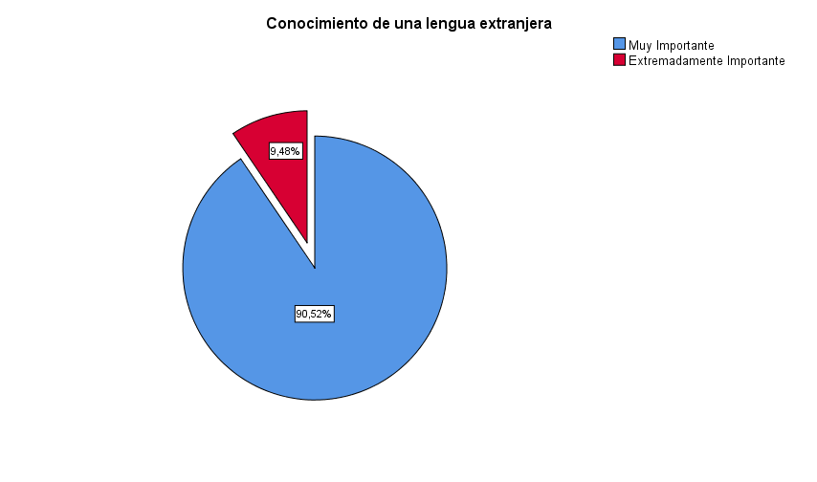
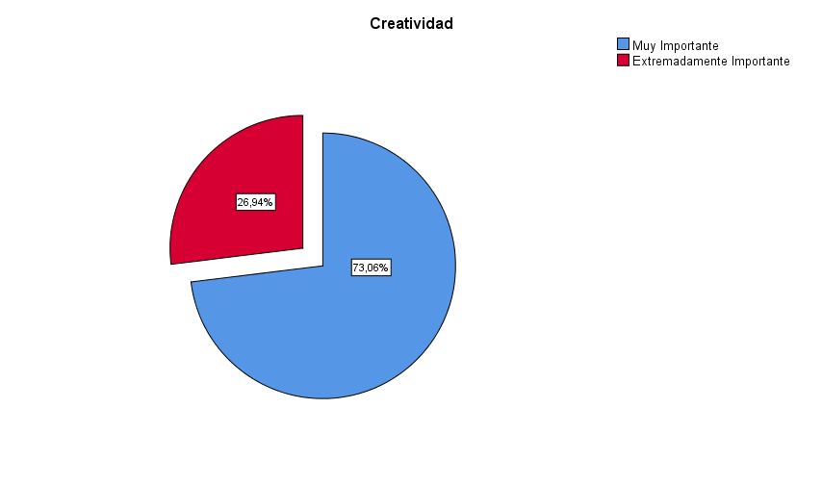
Empleabilidad Competencias transversales

Slide 24
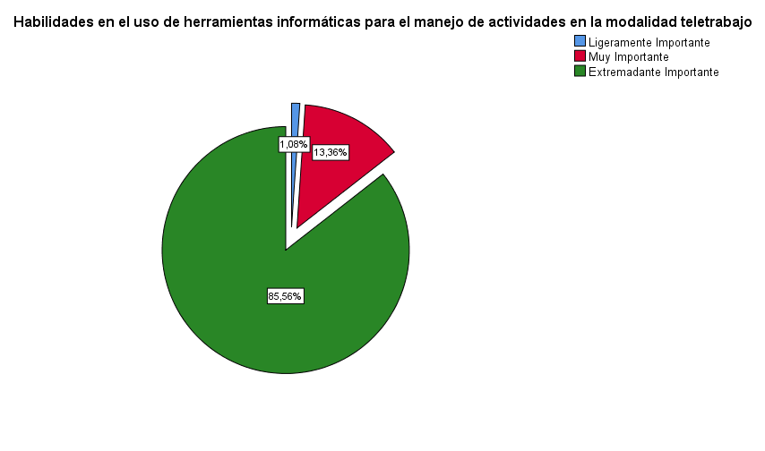
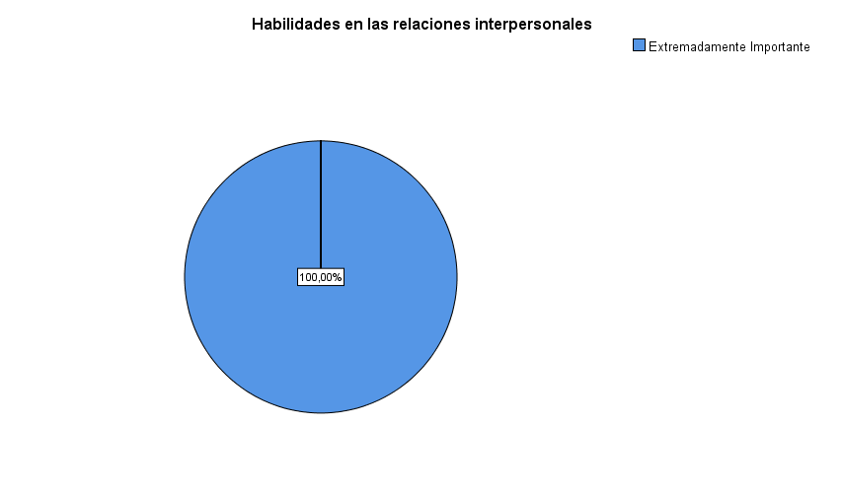
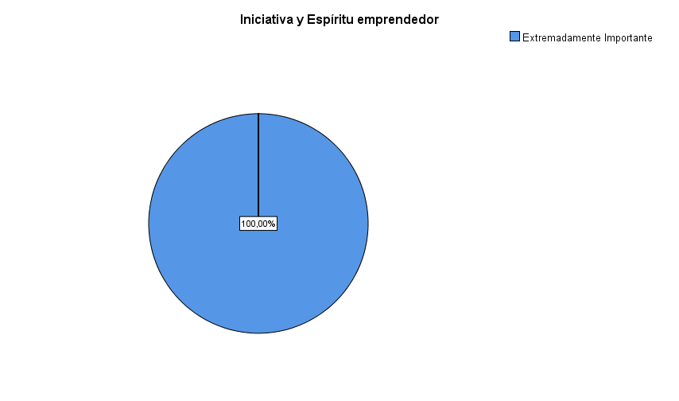
Empleabilidad Competencias transversales

Slide 25
Empleabilidad Competencias transversales

Slide 26
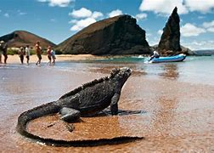
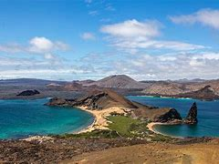
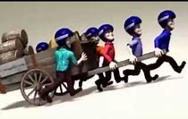
Empleabilidad Competencias transversales

Slide 27
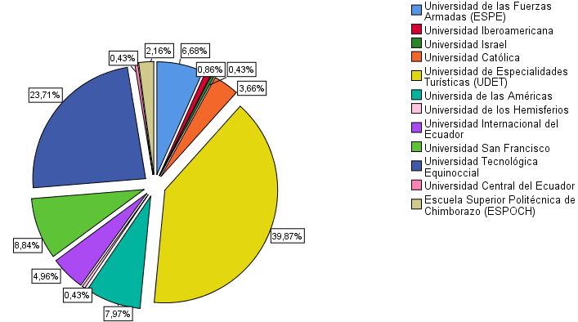
Oferta

Slide 28
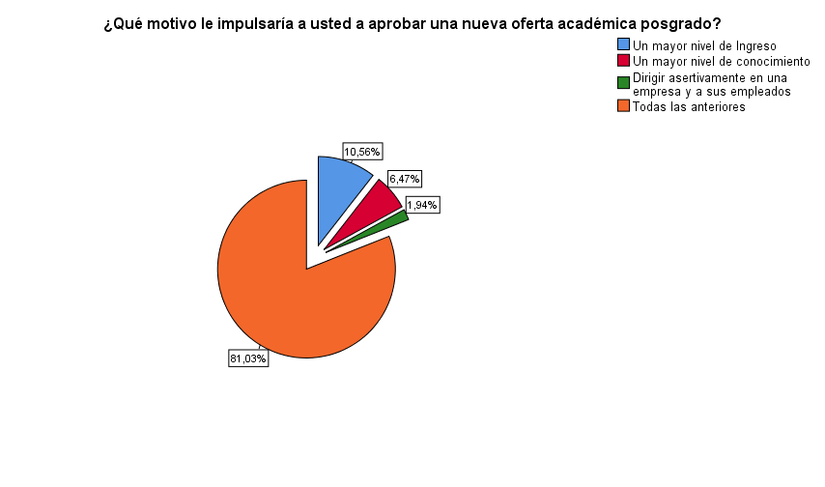
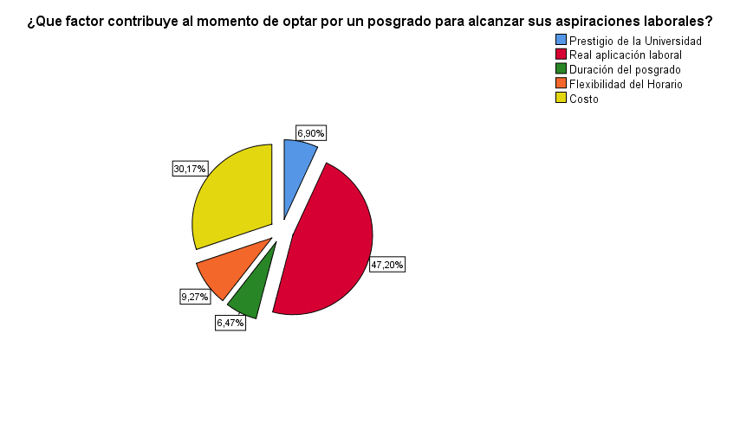
Propuesta

Slide 29
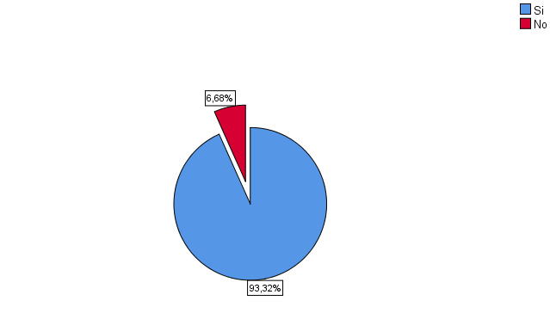
Propuesta

Slide 30
Capítulo 4 Propuesta

Slide 31
Asignaturas
Programas carreras :
1. Turismo
2.. Hotelería
3. Gastronomía
-España
-Argentina,
-Colombia
-Perú
Universidades
de:
VENTAJA COMPETITIVA
POSGRADO
UNIFICADO

Slide 32
Análisis en tres ejes
La teoría de necesidades de Maslow, Aportando a las necesidades Sociales
La legalidad por normas establecidas por el CES Consejo de Educación Superior
Las Tendencias Globales en el Sector Turismo, Aportando innovación y contenido competitivo

Slide 33
Malla Curricular

Slide 34
Brochure

Slide 35
Turismo como necesidad básica
Empleabilidad
Desarrollo profesional – Cargo Gerencial
3% más 2019 477.382 plazas – trabajo A y B y Alojamiento
907 Establecimientos turísticos
Habilidades Capacidades Pertenencia
Necesidades sociales de conocimiento y competencia de los empleadores
76,1% Experiencia 2,2% Nivel-estudios
21,8% Competencias
Conclusiones

Slide 36
Mecanismos necesarios dirigidos a promover el estudio, desarrollo e incremento del auto-concepto académico
Necesidad de estima – Nivel Académico
Necesidad de seguridad
Competencias tecnológicas - TIC´s
Analizar necesidades y motivaciones
Comprendiendo: Conducta de los turistas
Para Satisfacer necesidades-Clientes
Preparación Académica integral
Inserción Laboral - Entornos virtuales
100% Aceptabilidad: Herramienta Oportunidad
Índice de inserción Labora – Necesidad de pertinencia
Reestructuración de programas curriculares: Pertinentes
Talento Humano – Agregue valor competitivo a la empresa
Recomendaciones

Slide 37
Seguridad de empleo es una necesidad social primaria
Relación significativa entre la oferta y la demanda
Un mayor nivel de ingresos
Un mayor nivel de conocimientos
Dirigir asertivamente una empresa y sus empleados
No se alcanza a satisfacer las necesidades del mercado laboral por el crecimiento del numero de plazas y la disminución de la oferta
Oferta académica
No existe una que articule a los sectores turístico, hotelero y gastronómico
Exigencias de conocimientos y competencias deben ser integradas
Objetivos de aprendizaje
Solucionar los problemas del entorno laboral.
Conclusiones

Slide 38
Las IES deben realizar estudios permanentes sobre la demanda de profesionales en el mercado laboral del Ecuador especialmente en el sector Turístico, Gastronómico, y Hotelero,
Incrementar a la oferta de la Universidad de las Fuerzas Armadas (ESPE) esta nueva malla curricular para la Maestría en Gestión y Planificación Turística, Gastronómica y Hotelera
Impacto en la demanda de una nueva oferta académica de cuarto nivel post pandemia se debe considerar el nivel socio económico de los beneficiarios
Permitirá a las instituciones tener un amplio conocimiento y enfocarse en los reajustes en los sílabos de las carreras que deberían ofertar
Garantizara a sus estudiantes mayores oportunidades de empleabilidad, y fortalecer todas aquellas necesidades primarias relacionadas, con seguridad de empleo, de ingresos, y nuevas tendencias.
Asignaturas que evidencien las tendencias, sean reconocidas y acreditadas como un programa carrera de calidad en el nivel de posgrado,
Lideres para el desarrollo social y que puedan ser aplicadas al manejo operativo de las áreas con elementos de innovación y ventajas estratégicas
Que sirvan de ayuda para responder a las necesidades sociales primarias que requieren los empleadores de los futuros profesionales.
Accesibilidad en costos, tiempo, y modalidad de estudios, utilizando entornos virtuales para llegar a la excelencia académica.
Recomendaciones

Slide 39
GRACIAS

